Slide 1
Vučedol
Dora i Aleksandra

Slide 2
Početkom listopada peti razred O.Š.Bršadin išao je u obilazak Vučedola. Voditeljica izleta, učiteljica povijesti Mirjana Oreščanin, zajedno sa arheologinjom s vučedolskog nalazišta provele su nas kroz povijest Vučedola.
Vidjeli smo mjesto gdje je pronađena Vučedolska golubica, a kako je Gradski muzej u obnovi nismo mogli vidjeti i samu Golubicu.
Vidjeli smo i novo nalazište s desne strane gdje je pronađena glinena posuda.Sve što je do sada pronađeno na Vučedolu, pronađeno je na lijevoj strane Vučedola.

Slide 3
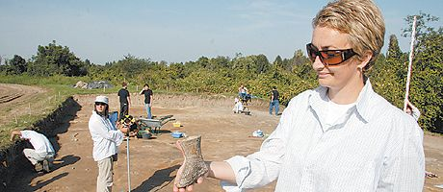
ČIZMICA
"Čizmica od pečene gline je bogato ukrašena vučedolskom ornamentikom, a pronađena je u jednoj od dviju otkopanih podnica kuća prapovijesnih Vučedolaca, a potječe iz mlađeg doba vučedolske kulture, koja je na tom, te području istočne, središnje i dijela južne Europe postojala između 2800. i 2400. godine prije Krista“.

Slide 4
Vučedolska golubica
Vučedolska golubica je najpoznatija keramička posuda s arheoloških iskopina na Vučedolu. Modelirana u obliku golubice, postala je jedan od najprepoznatljivijih simbola grada Vukovara, u čijoj se blizini nalazi Vučedol. Imala je kultnu namjenu kao kadionica. Tamne je boje, ukrašena bijelom inkrustacijom (mašnice, ogrlica, niz valovitih i cik-cak crta na krilima) u urezanom ukrasu i ornamentu nastalom žigosanim ubadanjem. Iako je prozvana golubicom, arheolozi smatraju da se zapravo radi o ptici jarebici.

Slide 5
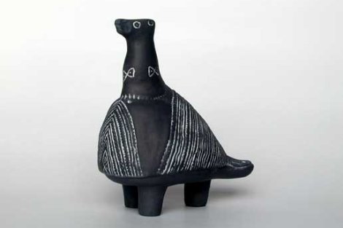
VUČEDOLSKA GOLUBICA

Slide 6
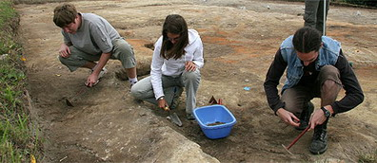
Nakon obilaska nalazišta sjeli smo na obalu Dunava i crtali glinenu posudu.
Izlet je bio vema zanimljiv i poučan.
Lijepo smo se proveli.

